Slide 1
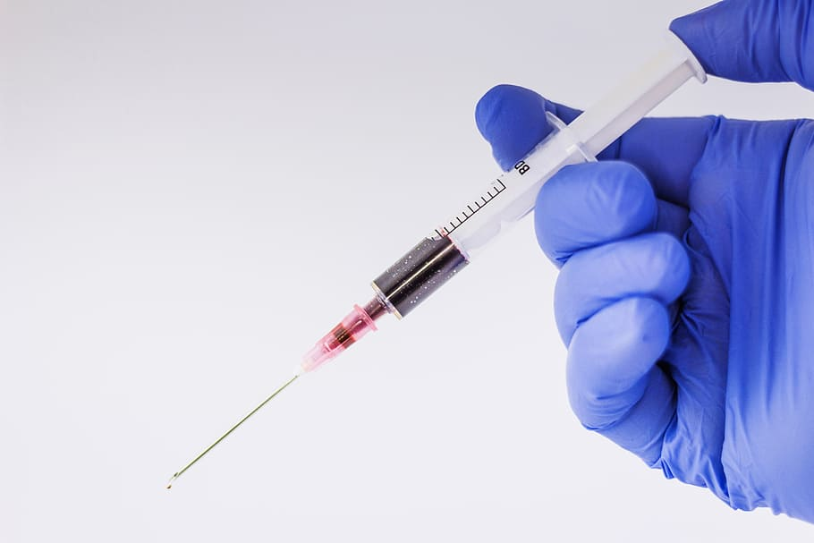
Thème 3 : la médication

Slide 2
Le thème abordé est l’administration sécuritaire des médicaments. Vous pouvez consulter deux articles afin d’approfondir le sujet. Ils peuvent répondent à vos questions telles que « Est-ce que la CEPI peut administrer un PRN ? » et « Quelles sont les causes d’erreur de médicaments les plus courantes? ».
Articles :
Qui peut décider d’administrer un médicament PRN?
https://www.oiiq.org/qui-peut-decider-d-administrer-un-medicament-prn-
Administration de médicaments : les obligations déontologiques :
https://www.oiiq.org/documents/20147/1516102/perspective-infirmiere-vol-16-no3-2019.pdf/#page=80

Slide 3
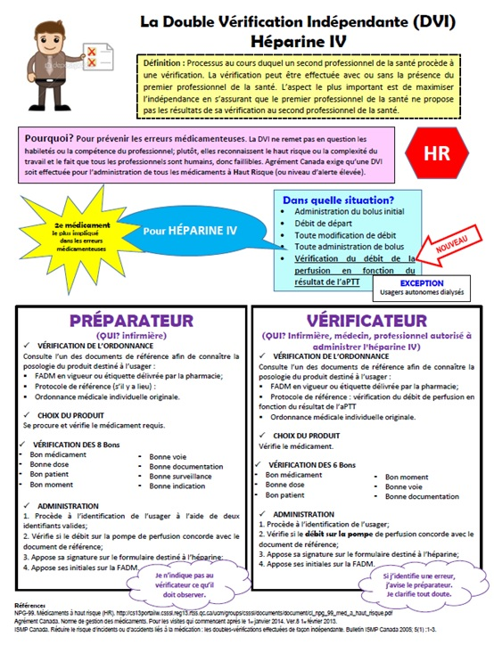
Rappel sur la double
vérification indépendante

Slide 4
TESTEZ VOS CONNAISSANCES
Ci- dessous vous avez un lien qui vous ammène au QUIZZ Forms sur l’administration sécuritaire des médicaments.
https://forms.office.com/r/R1zJE0PA2Y
Vous pouvez également scanner le code QR pour faire le mêmeQUIZZ

Slide 5
TESTEZ VOS CONNAISSANCES
Voici un quizz Form que vous pouvez effectuer afin de valider vos connaissances sur la médication et perfusions
https://forms.office.com/r/wKVCyQDjRX
Vous pouvez également scanner le code QR pour faire le mêmeQUIZZ

Slide 6
TESTEZ VOS CONNAISSANCES
Voici un quizz Form que vous pouvez effectuer afin de valider vos connaissances sur le calcul et préparation des médicaments.
https://forms.office.com/r/DbmFHuWNxR

Slide 7
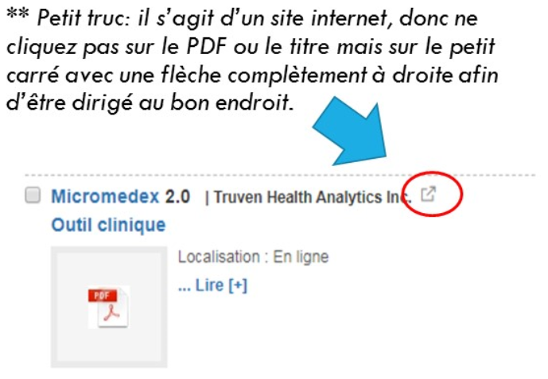
ASTUCE! Tu perds souvent du temps à savoir si tes médicaments intraveineux sont compatibles entre eux? Tu te demandes « l’insuline est-elle compatible avec l’héparine » ?
Tu perds souvent du temps à savoir si tes médicaments intraveineux sont compatibles entre eux? Tu te demandes « l’insuline est-elle compatible avec l’héparine » ?
Voici l’astuce de la semaine; MICROMEDEX ! Il s’agit d’un site internet où vous pouvez valider l’ensemble des compatibilités médicamenteuses IV et avoir accès à un vaste répertoire d’informations.
Saviez-vous que vous y avez accès via tous les postes de travail du CISSS de Laval ? Il suffit d’ouvrir le portail et suivre ce lien; Intranet → Outils cliniques → Micromedex (dans l’onglet supérieur Outils cliniques).

